Slide 1
Melhoria da Atenção ao Pré – Natal e Puerpério na Unidade de Saúde da Família Panatis, Natal-RN
Renata Vale Soares da Fonseca
Orientadora: Érica Almeida Coelho
Natal, 2015

Slide 2
Roteiro da apresentação
Introdução
Objetivos
Metas
Metodologia
Resultado
Discussão
Reflexão crítica sobre o processo de aprendizagem

Slide 3
Introdução
Município de Natal, capital do Estado do Rio Grande do Norte
Área de 167,263km²
Segundo dados do IBGE, possui 803.739 habitantes
A rede da saúde local cobre cerca de 30,81% da população.

Slide 4
Introdução
A rede de Atenção Básica :
55 serviços de Saúde
37 Unidades de Saúde da Família
18 são Unidades Básicas de Saúde
113 equipes de saúde
16 Equipes de Saúde da Família (ESF),
54 Equipes de Saúde da Família com Saúde Bucal,
34 Equipes de Agentes Comunitários (EAC) e Equipe de Saúde Bucal (EACS)
09 Equipes de Agente Comunitário de Saúde (EACS).

Slide 5
Introdução
Estratégia de Saúde da Família Panatis
Localizada na área urbana, no Bairro Potengi, região norte da cidade de Natal-RN
04 equipes de Estratégia de Saúde da Família, abrangendo ao todo cerca de 13.000 pessoas

Slide 6
Introdução
Equipes de Estratégia de Saúde da Família contém:
05 Agentes comunitários
01 Técnico de enfermagem
01 Enfermeira
01 Dentista
01 Auxiliar de consultório odontológico
01 Médico

Slide 7
Introdução
•Importância da realização do Pré-Natal e Puerpério adequado:
Prevenir agravos de saúde
Reduz a morbimortalidade materno- infantil
Garantir a evolução normal da gestação
Promover saúde

Slide 8
Introdução
Preparar para o momento do parto, puerpério e aleitamento materno
Permitir identificar complicações
Assegurar a saúde materna e do recém-nascido

Slide 9
Introdução
Situação da assistência ao Pré-Natal e Puerpério na ESF Panatis anteriormente a intervenção
Abrangência de somente 20% da demanda de pré-natal
Déficits de registros das gestantes e puérperas da área
Déficits na assistência da saúde bucal às gestantes

Slide 10
Introdução
Situação da assistência ao Pré-Natal e Puerpério na ESF Panatis anteriormente a intervenção
Problemas relacionados às ações dos cuidados pré-natal e puerperal
Falta de atividades para educação em saúde dos usuários

Slide 11
Objetivo Geral
Qualificar a atenção ao pré-natal e puerpério na Unidade Básica de Saúde da Família Panatis em Natal/RN.

Slide 12
Objetivos Específicos
Pré-natal e Puerpério
Ampliar a cobertura de pré-natal e puerpério
Melhorar a qualidade da atenção ao pré-natal e puerpério realizado na Unidade
Melhorar a adesão ao pré-natal e puerpério
Melhorar o registro do programa de pré-natal e puerpério
Realizar avaliação de risco
Promover a saúde no pré-natal e puerpério

Slide 13
Objetivos Específicos
Saúde bucal
Ampliar a cobertura de primeira consulta odontológica no pré-natal
Melhorar a qualidade da atenção a saúde bucal durante o pré-natal
Melhorar a adesão ao atendimento odontológico no pré-natal
Melhorar o registro das informações
Realizar avaliação de risco
Proporção de gestantes com orientação sobre higiene bucal.

Slide 14
Metas
Alcançar 50% de cobertura das gestantes e puérperas cadastradas no Programa de Pré-natal da unidade de saúde;
Garantir a 100% das gestantes o ingresso no Programa de Pré-Natal no primeiro trimestre de gestação;
Realizar pelo menos um exame de mamas em 100% das gestantes;
Garantir a 100% das gestantes a solicitação de exames laboratoriais, prescrição de sulfato ferroso e ácido fólico de acordo com protocolo;
Realizar pelo menos um exame ginecológico por trimestre em 100% das gestantes;
Garantir que 100% das gestantes estejam com vacina antitetânica e hepatite B em dia;

Slide 15
Metas
Realizar avaliação da necessidade de atendimento odontológico em 100% das gestantes durante o pré-natal;
Garantir a primeira consulta odontológica programática para 100% das gestantes cadastradas;
Manter registro na ficha espelho de pré-natal/vacinação em 100% das gestantes.
Promover o aleitamento materno junto a 100% das gestantes e orientar 100% das gestantes sobre os cuidados com o recém-nascido;
Orientar 100% das gestantes sobre orientação nutricional, higiene bucal, risco do tabagismo, uso de álcool e drogas na gestação e anticoncepção após o parto;
Realizar busca ativa de 100% das gestantes faltosas às consultas de pré-natal;
Avaliar risco gestacional em 100% das gestantes;

Slide 16
Metas
Garantir a 50% das puérperas cadastradas no programa de Pré-Natal e Puerpério da Unidade consulta puerperal antes dos 42 dias após o parto;
Examinar as mamas e o abdome em 100% das puérperas cadastradas no Programa;
Realizar exame ginecológico e avaliar o estado psíquico em 100 % das puérperas cadastradas no Programa;
Avaliar intercorrências em 100% das puérperas cadastradas no Programa;
Prescrever a 100% das puérperas um dos métodos de anticoncepção;

Slide 17
Metas
Realizar busca ativa em 100% das puérperas que não realizaram a consulta de puerpério até 30 dias após o parto;
Manter registro na ficha de acompanhamento do Programa de 100% das puérperas;
Orientar 100% das puérperas cadastradas sobre os cuidados do recém-nascido, aleitamento materno exclusivo e planejamento familiar;
Ampliar a cobertura de primeira consulta odontológica programática para 50% das gestantes cadastradas;
Concluir o tratamento dentário em 100% das gestantes com primeira consulta odontológica;
Realizar busca ativa de 100% das gestantes que necessitavam realizar a primeira consulta odontológica programática e faltaram;

Slide 18
Metas
Realizar busca ativa de 100% das gestantes, com primeira consulta odontológica programática, faltosas às consultas subsequentes;
Manter registro atualizado em de 100% das gestantes com primeira consulta odontológica programática;
Garantir a 100% das gestantes orientação sobre dieta durante a gestação;
Promover o aleitamento materno e orientar os cuidados com higiene bucal do recém-nascido junto a 100% das gestantes
Orientar 100% das gestantes sobre higiene bucal e sobre os riscos do tabagismo e do uso de álcool e drogas na gestação

Slide 19
Metodologia
Utilização do Manual Técnico de Pré-natal e Puerpério do Ministério da Saúde, 2006
Utilização de ficha específica de gestante e puérpera (ficha-espelho)
Acompanhamento através de planilhas eletrônicas de coleta de dados

Slide 20
Metodologia
Ações Realizadas
Atividades de capacitação dos profissionais da Unidade Básica de Saúde
Elaboração de calendário para realização de atividades educativas para os profissionais de saúde da unidade e para reunião de grupo de gestantes e puérperas
Atendimento clínico de gestantes e Puérperas

Slide 21
Metodologia
Ações Realizadas
Busca ativa de gestantes e puérperas (não cadastradas e faltosas)
Atendimento odontológico das gestantes
Acolhimento das gestantes e puérperas na UBS
Atualização do calendário vacinal das gestantes

Slide 22
Metodologia
Ações Realizadas
Cadastramento de gestantes e puérperas presentes na área adstrita
Reunião do grupo de gestantes e puérperas
Revisão das fichas de atendimento específico do Pré-Natal e Puérperas
Reunião com equipe para identificar possíveis problemas encontrados no processo de intervenção

Slide 23
Metodologia
Logística
Disponibilização de cópias do Manual Técnico de Pré-natal e Puerpério do Ministério
Realização de atividades educativas com a equipe de saúde a cada 4 semanas
Utilização de fichas de atendimento específicas para as gestantes e puérperas disponibilizadas pela UFPel

Slide 24
Metodologia
Logística
Orientação da equipe quanto ao arquivamento das fichas de atendimento específicas e quanto a sua utilização
Revezamento entre os profissionais para a realização do acolhimento
Realização de reuniões com as usuárias

Slide 25
Resultados
Proporção de gestantes cadastradas no Programa de Pré-natal

Slide 26
Resultados
Proporção de gestantes captadas no primeiro trimestre de gestação

Slide 27
Resultados
Proporção de gestantes com pelo menos um exame ginecológico por trimestre

Slide 28
Resultados
Proporção de gestantes com pelo menos um exame das mamas durante o pré-natal

Slide 29
Resultados
Proporção de gestantes com solicitação de exames laboratoriais de acordo com o protocolo

Slide 30
Resultados
Proporção de gestantes com prescrição de suplementação de sulfato ferroso e ácido fólico

Slide 31
Resultados
Proporção de gestantes com o esquema da vacina anti-tetânica completo

Slide 32
Resultados
Proporção de gestantes com o esquema da vacina de Hepatite B completo

Slide 33
Resultados
Proporção de gestantes com avaliação de necessidade de atendimento odontológico

Slide 34
Resultados
Proporção de gestantes com primeira consulta odontológica programática

Slide 35
Resultados
Proporção de gestantes faltosas às consultas que receberam busca ativa

Slide 36
Resultados
Proporção de gestantes com registro na ficha espelho de pré-natal/vacinação

Slide 37
Resultados
Proporção de gestantes com avaliação de risco gestacional

Slide 38
Resultados
Proporção de gestantes que receberam orientação nutricional

Slide 39
Resultados
Proporção de gestantes que receberam orientação sobre aleitamento materno

Slide 40
Resultados
Proporção de gestantes que receberam orientação sobre cuidados com o recém-nascido

Slide 41
Resultados
Proporção de gestantes com orientação sobre anticoncepção após o parto

Slide 42
Resultados
Proporção de gestantes com orientação sobre os riscos do tabagismo e do uso de álcool e drogas na gestação

Slide 43
Resultados
Proporção de gestantes e puérperas com orientação sobre higiene bucal

Slide 44
Resultados
Proporção de puérperas com consulta até 42 dias após o parto.

Slide 45
Resultados
Proporção de puérperas que tiveram as mamas examinadas

Slide 46
Resultados
Proporção de puérperas que tiveram o abdome examinado

Slide 47
Resultados
Proporção de puérperas que receberam exame ginecológico

Slide 48
Resultados
Proporção de puérperas com avaliação do estado psíquico

Slide 49
Resultados
Proporção de puérperas com avaliação para intercorrências

Slide 50
Resultados
Proporção de puérperas com prescrição de algum método de anticoncepção

Slide 51
Resultados
Proporção de puérperas faltosas à consulta que receberam busca ativa.

Slide 52
Resultados
Proporção de puérperas com registro adequado

Slide 53
Resultados
Proporção de puérperas que receberam orientação sobre os cuidados com o recém-nascido

Slide 54
Resultados
Proporção de puérperas que receberam orientação sobre aleitamento materno

Slide 55
Resultados
Proporção de puérperas com orientação sobre planejamento familiar

Slide 56
Resultados
Proporção de gestantes com primeira consulta odontológica programática

Slide 57
Resultados
Proporção de gestantes com necessidade de consultas subsequentes

Slide 58
Resultados
Proporção de gestantes com consultas subsequentes realizadas

Slide 59
Resultados
Proporção de gestantes com primeira consulta odontológica programática com tratamento odontológico concluído

Slide 60
Resultados
Proporção de busca ativa realizada às gestantes que não realizaram a primeira consulta odontológica programática

Slide 61
Resultados
Proporção de busca ativa realizada às gestantes faltosas às consultas subsequentes

Slide 62
Resultados
Proporção de gestantes com registro adequado do atendimento odontológico

Slide 63
Resultados
Proporção de gestantes com orientação sobre dieta

Slide 64
Resultados
Proporção de gestantes que receberam orientação sobre aleitamento materno

Slide 65
Resultados
Proporção de gestantes com orientação sobre os cuidados com a higiene bucal do recém-nascido.

Slide 66
Resultados
Proporção de gestantes com orientação sobre os riscos do tabagismo e do uso de álcool e drogas na gestação.

Slide 67
Resultados
Proporção de gestantes com orientação sobre higiene bucal

Slide 68
Discussão
Melhoria da assistência à saúde das usuárias gestantes e puérperas da ESF Panatis.
Aumento na cobertura ao pré-natal e do puerpério.
Melhoria do entendimento de toda a equipe de saúde quanto à importância da realização correta do pré-natal e puerpério,
Permitiu que toda a equipe se integrasse na realização de suas ações e percebessem a importância delas.

Slide 69
Discussão
Realização de busca ativa das usuárias,
Priorização dos atendimentos às gestantes e puérperas,
Atividades de educação em saúde
Melhorias no acompanhamento do registro das usuárias e revisão dos mesmos.
Fortalecimento da relação de confiança entre usuárias e profissionais da unidade;

Slide 70
Discussão
→Avaliação Do Nível De Incorporação Da Intervenção Ao Serviço:
Reuniões com os profissionais de saúde
Reuniões para educação em saúde para a população
Atendimentos clínicos de gestantes e Puérperas,
Busca ativa das usuárias

Slide 71
Discussão
→Avaliação Do Nível De Incorporação Da Intervenção Ao Serviço:
Utilização das fichas-espelho
Revisão das fichas-espelho e acompanhamento da intervenção
Assistência odontológica

Slide 72
Discussão
→Avaliação Do Nível De Incorporação Da Intervenção Ao Serviço:
Aconselhamento das usuárias quanto à amamentação, alterações maternas e puerperais, uso de drogas, hábitos de vida saudáveis, cuidados com o recém-nascido e cuidados com a higiene bucal, entre outros.
Atualização do calendário vacinal das usuárias
Realização de consultas de pré-natal e puerpério de acordo com o protocolo do ministério da saúde.

Slide 73
Reflexão crítica sobre processo pessoal de aprendizagem
Filosofia problematizadora influenciava a busca do conhecimento
Observação dos problemas encontrados na estratégia de saúde da família e a criação de estratégias para resolvê-los
Desenvolver o projeto de intervenção criado a partir das necessidades e problemas da área de abrangência da ESF

Slide 74
Reflexão crítica sobre processo pessoal de aprendizagem
Curso de especialização de saúde da família pela UFPEL, desenvolvido com didática de construção do conhecimento através das experiências vividas na atenção básica;
Desenvolvimento das atividades de estudo de acordo com a disponibilidade de horários;
Desenvolvimento de relação próxima com a orientadora e outros alunos;
Estímulo a realizar melhoras no âmbito da saúde básica

Slide 75
Referências Bibliográficas
BRASIL, 2012 Atenção ao pré-natal de baixo risco / Ministério da Saúde. Secretaria de Atenção à Saúde. Departamento de Atenção Básica. – Brasília : Editora do Ministério da Saúde, 2012. 318 p.: il. – (Série A. Normas e Manuais Técnicos) (Cadernos de Atenção Básica, n° 32) ISBN 978-85-334-1936-0 1. Atenção Básica. 2. Atenção à Saúde. Título. II. Série.----------------- Secretaria de Políticas de Saúde, Ministério da Saúde. Programa de Humanização no Pré-natal e Nascimento. Brasília: Ministério da Saúde; 2000.
CESAR, Juraci A. et al . Assistência pré-natal nos serviços públicos e privados de saúde: estudo transversal de base populacional em Rio Grande, Rio Grande do Sul, Brasil. Cad. Saúde Pública, Rio de Janeiro , v. 28, n. 11, Nov. 2012 . Available from <http://www.scielosp.org/scielo.php?script=sci_arttext&pid=S0102-311X2012001100010&lng=en&nrm=iso>. access on 11 June 2014. http://dx.doi.org/10.1590/S0102-311X2012001100010.

Slide 76
Referências Bibliográficas
COSTA, Ana Maria; GUILHEM, Dirce; WALTER, Maria Inêz Machado Telles. Atendimento a gestantes no Sistema Único de Saúde. Rev. Saúde Pública, São Paulo , v. 39, n. 5, Oct. 2005 . Available from <http://www.scielo.br/scielo.php?script=sci_arttext&pid=S003489102005000500011&lng=en&nrm=iso>.access on 11 June 2014. http://dx.doi.org/10.1590/S0034-89102005000500011.
OLIVEIRA, Renata Leite Alves de et al . Avaliação da atenção pré-natal na perspectiva dos diferentes modelos na atenção primária. Rev. Latino-Am. Enfermagem, Ribeirão Preto , v. 21, n. 2, abr. 2013 . Disponível emhttp://www.scielo.br/scielo.php?script=sci_arttext&pid=S010411692013000200546&lng=pt&nrm=iso>. acessos em 11 jun. 2014. http://dx.doi.org/10.1590/S0104-11692013000200011
SILVEIRA, Denise S., and Iná S. Santos. "Adequação do pré-natal e peso ao nascer: uma revisão sistemática Adequacy of prenatal care and birthweight: a systematic review." Cad. Saúde Pública 20.5 (2004): 1160-1168.

Slide 77
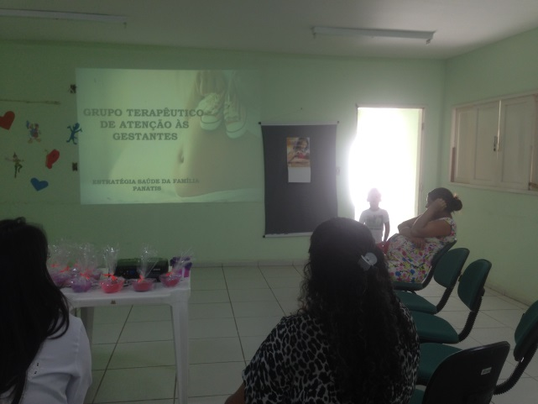
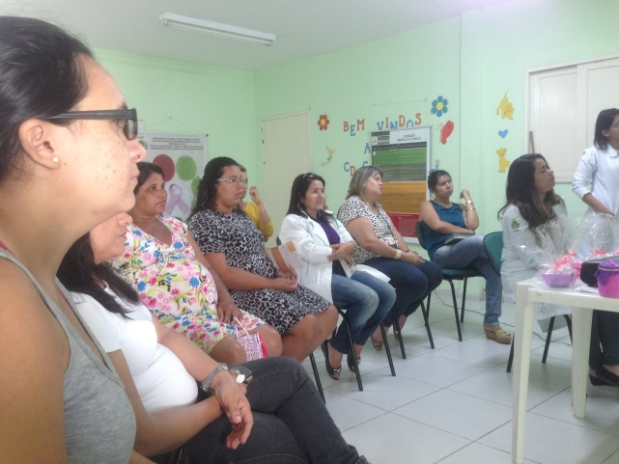
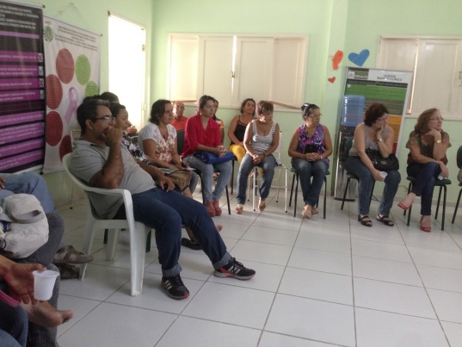
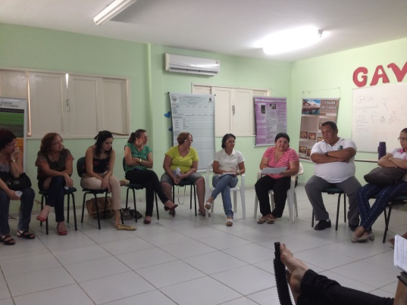
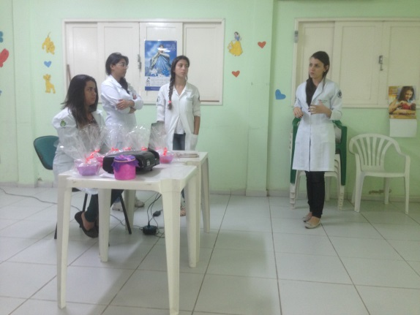
OBRIGADA!
Renata Vale Soares Fonseca
E-mail: renatavale_rn@hotmail.com

